Slide 1
미술학과
Copyright@ MODU communications Co. Ltd

Slide 2
본 문서의 저작권은 모두매거진에 있으며,
무단 도용 및 배포 시 처벌받을 수 있으니 반드시 유의 부탁 드립니다.
http://facebook.com/modumagazine
카카오 스토리 ID 검색 : MODU
http://modumagazine.co.kr/
Copyright@ MODU communications Co. Ltd

Slide 3
Copyright
본 자료는 동그라미재단의 지원으로 개발되었으며, 저작권과 일체의 사용권리는 “모두 커뮤니케이션즈”에 있습니다.
Creative Commons License의 "저작자표시-비영리-변경금지(CC BY-NC-ND)"에 따라 비영리 목적의 경우 사용 가능합니다.
http://creativecommons.org/licenses/by-nc-nd/4.0/
Copyright@ MODU communications Co. Ltd

Slide 4
Teacher’s Note:
HOLLAND 적성 검사
이 검사는 미국의 저명한 진로 심리학자인
John L.Holland의 이론에 근거하여 제작된
검사로서 6가지 유형으로 직업군을 분류한
뒤 직업적인 특성과 각 직업 종사자들의
성격⋅흥미를 연구하여 정립되었다.
일반적으로 검사를 통해 점수가 높게 나온 진로(흥미)유형에 따라 일치하는 유형의 전공학과와 추천 직업군이 선정되는 방식이다.
유의점
홀랜드 육각형이 절대적인 지표는 아니며,
단지 대표적인 6가지 유형으로 사람들을
분류해 볼 수 있고,
그 중에서 해당 학과에 잘 적응할 수 있는
가능성을 가진 유형을 체크표시한 것임
참고
홀랜드 적성검사
1. 진로 발달 검사(초등학생, 흥미검사
-어느 부분에 흥미가 많고 발전 가능성이 있는지)
2. 진로 탐색 검사(중/고등학생, 흥미검사)
3. 진로적성검사(고2 이상, 능력 검사
-무엇을 잘 할 수 있는지, 잘 하고 있는지)
Teacher’s Note:
미술학과는 예술형과 잘 맞는다!
예술형 : 창의적 적성이 높은 유형이다. 상상력,
감수성이 풍부하며, 자유분방하고 독창적, 개방적이며 개성이 강하다. 자유와 개성을 추구한다.
S
사회형
사회성, 친화성
기계적성,
신체활동
R
실재형
I
탐구형
사고력,
학업성적
홀랜드
6각형
A
예술형
C
관습형
성실성,
구체성
독창성,
심미성
E
기업형
외향성, 설득력
Copyright@ MODU communications Co. Ltd

Slide 5
흥미&적성 키워드
독창성
개성
미술
실력
관찰
미술
학과
인내심
창의력
표현력
Copyright@ MODU communications Co. Ltd

Slide 6
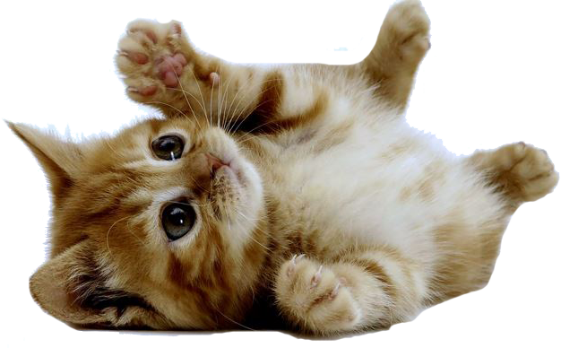
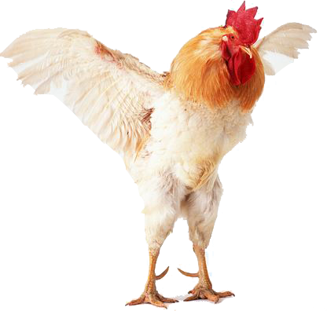
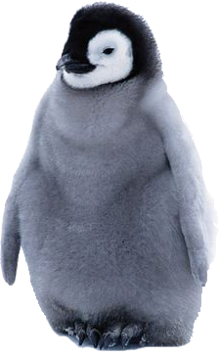
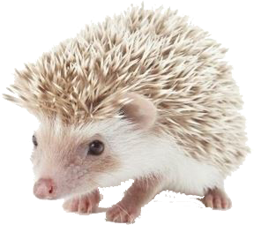
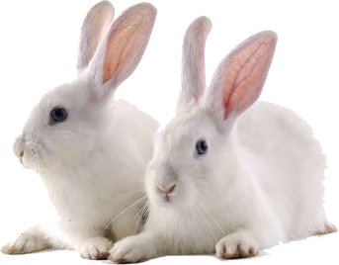
해보기
Teacher’s Note:
참고 : 슬라이드 12
크로키 타임
재빠른 스케치
한 가지를 선택하여 크로키로 표현해보자
생각해보기
Q.미술이 없다면 어떤 일이 벌어질까?
Copyright@ MODU communications Co. Ltd

Slide 7
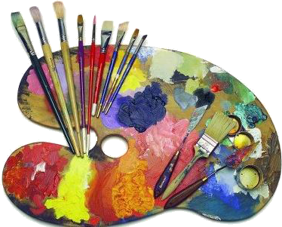
미술학과는?
지성, 창조능력을 갖추어 사회에 공헌하는
미술인 배출
미술 전반에 관한
새롭고 심오한
이론과 실기를
배움
Copyright@ MODU communications Co. Ltd

Slide 8
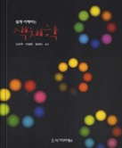
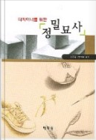
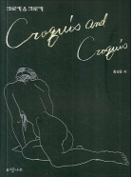
그럼 무엇을 공부하나요?
Copyright@ MODU communications Co. Ltd

Slide 9
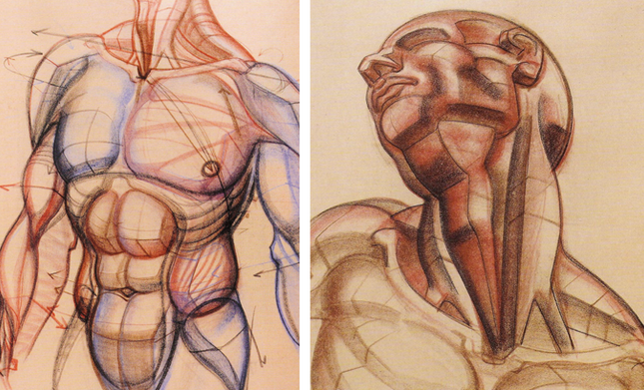
01_미술 해부 및 연습
Teacher’s Note:
작품 제작을 위해 인체를 끊임없이 관찰해서
표정, 인체 구조, 운동 형태 등을 배우지
인체를 관찰하여, 표정 운동과 정신의 관계를 연구 &
인체의 구조와 운동형태의 비례
Copyright@ MODU communications Co. Ltd

Slide 10
02_색채학
Teacher’s Note:
색(color)는 디자인의 기본이지
색채의 원리를 고려한 세련된 선택이
가능하도록 하는 공부야.
색의 기본 원리와 대비, 혼합 등의 개념을 이해하고
시각적/감정적 효과들을 이해
Copyright@ MODU communications Co. Ltd

Slide 11
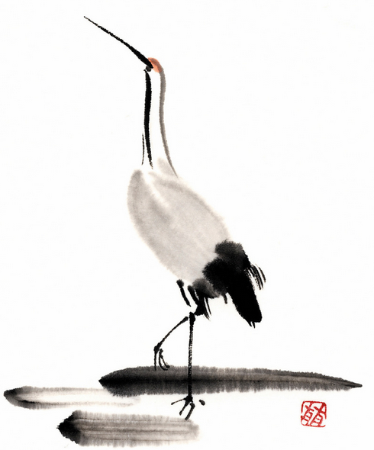
03_수묵화
Teacher’s Note:
지필묵 : 종이, 붓, 먹
수묵화는 채색을 하지 않고 먹물로만 그리는 동양회화 고유의 양식이야.
지, 필, 묵이 갖는 특성을 제대로 살려서
선과 면을 통한 사물을 다양한 방법으로 표현
Copyright@ MODU communications Co. Ltd

Slide 12
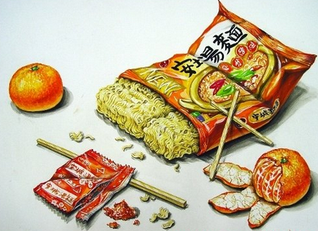
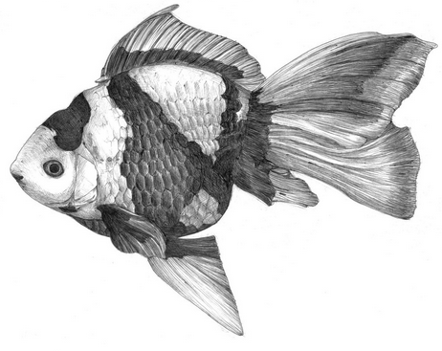
04_정밀 묘사
Teacher’s Note:
마치 그림이 종이에서 튀어나올 것처럼
생생하게 그리는 정밀 묘사!
관찰력과 정확한 표현력을 기르기 위해
다양한 오브제의 세부적인 특징을 정밀하게 표현
objet(물체)
Copyright@ MODU communications Co. Ltd

Slide 13
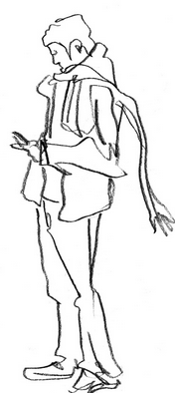
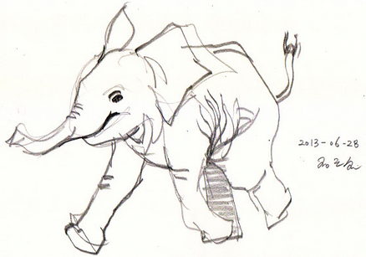
05_크로키
Teacher’s Note:
스피드가 생명! 몇 초, 몇 분만에
뚝딱 그리지만 대상의 특징은 잘
살려내야 한다는 거~
재빠른 스케치 -> 사물의 특징을 짧은 시간에 파악할 수 있는 힘을 기르는 것이 목적
Copyright@ MODU communications Co. Ltd

Slide 14
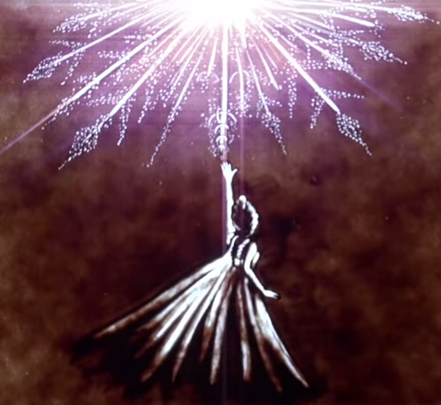
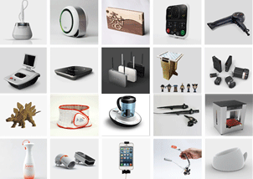
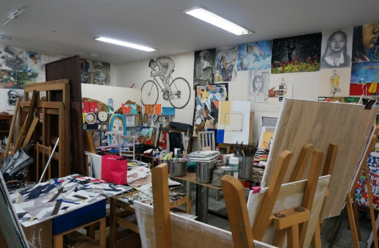
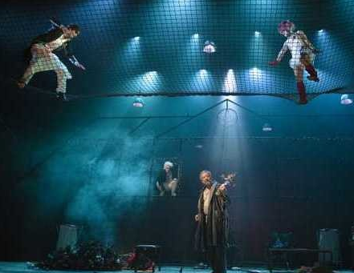
졸업 후 어떤 일을 할 수 있나요?
Teacher’s Note:
예술과 관련된 다양한 진출 분야가
있어.
문화예술 연구소
디자인/개발 업체
광고 기획사
예술 작가
연출가
Copyright@ MODU communications Co. Ltd

Slide 15
(인터뷰 영상) 현장 속으로!
※ 영상 내용이 해당 학과의 전부는 아닙니다.
Click
Copyright@ MODU communications Co. Ltd

Slide 16
수업을 마치며…
1. 미술학과에 대해 새롭게 알게 된 점
2. 미술학과에 대해 더 알고 싶은 점
3. 내가 미술학과에 적합한/적합하지 않은 이유
Copyright@ MODU communications Co. Ltd

